Slide 1

APRENDENDO A DESCALAR PROJETOS -Método
Por Mark Keil e Ramiro Montealegre
Prof. Edison Luiz Leismann
Startup Model Beginner - 2023
Cancelar um projeto em andamento é uma das mais difíceis decisões a tomar.
Mas há um modo financeiramente inteligente de interromper a chamada “escalada” de um projeto e evitar a perda de dinheiro e recursos.

Slide 2
Os professores Mark Keil e Ramiro Montealegre estudaram mais de 40 casos de envolvimento excessivo e cego em projetos de tecnologia da informação (TI), fenômeno que vem sendo batizado no meio acadêmico de “escalada do envolvimento com uma linha de ação malsucedida”. Seu objetivo tem sido entender como e por que os executivos se apegam tanto a determinados projetos que não notam os sinais de fracasso que lhe são dados e, mais importante, descobrir como os projetos problemáticos podem ser consertados ou descartados de maneira indolor.
EXEMPLOS REAIS
Autores
Com dois exemplos reais, relativos ao sistema de bagagem do Aeroporto Internacional de Denver e ao sistema de compensação Taurus da Bolsa de Valores de Londres, os especialistas apresentam seu método de avaliação e correção de escaladas de envolvimento, que consiste em quatro etapas.
No final, apresentam sete maneiras reduzir o impacto de um projeto malsucedido.
Mark Keil é professor do departamento de sistemas de informação do Robinson College of Business Administration, da Georgia State University, de Atlanta, Geórgia, EUA.
E Ramiro Montealegre é professor do College of Business Administration, da University of Colorado, de Denver, Colorado, EUA.
HSM Manegement - 22 setembro-outubro 2000. –p. 138 a 146.

Slide 3



Slide 4


Todos já ouvimos falar da parábola da rã que é colocada num caldeirão e fervida até a morte, enquanto a água vai sendo aquecida. Embora tenha sido ridicularizada, a parábola ainda funciona como metáfora para descrever como nossas melhores empresas e nossos executivos mais competentes metem-se em dificuldades em certas ocasiões.
O envolvimento excessivo com uma estratégia faz com que muitos executivos deixem de perceber certos sinais de alerta ou de interpretá-los corretamente. O problema é que, em muitos casos, os executivos ficam tão envolvidos com um projeto que acabam continuando nele, quando deviam cair fora.

Slide 5
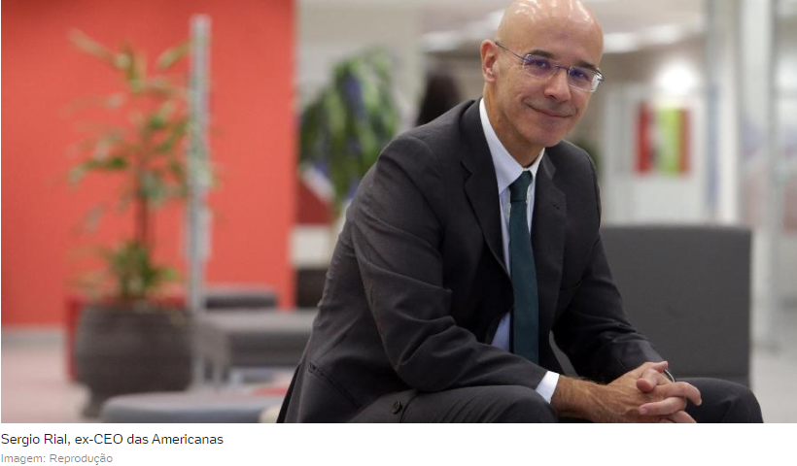
https://valorinveste.globo.com/mercados/renda-variavel/empresas/noticia/2023/01/12/rial-faz-video-para-explicar-rombo-da-americanas-aos-acionistas.ghtml

Slide 6

Em vez de encerrar ou redirecionar o empreendimento que está fracassando, aplicam mais e mais recursos. Os estudiosos da administração chamam esse processo de “escalada do envolvimento com uma linha de ação malsucedida” (em inglês escalation of commitment to a failing course of action).
Embora seja um fenômeno generalizado, mostra-se mais comum em projetos com importantes componentes de tecnologia da informação (TI), cuja natureza – complexidade, risco e incerteza – os torna particularmente suscetíveis à escalada.
Infelizmente, muitos projetos desse tipo fracassam anualmente e o número parece estar aumentando. Um levantamento feito com auditores de sistemas de informação revelou que 30% a 40% de todos os projetos de TI apresentam alguma forma de escalada. Embora muito se saiba sobre os fatores que podem manter os administradores em uma linha de ação errada, tem sido relativamente pouca a atenção dedicada à “desescalada”, ou seja, ao processo de ruptura desse ciclo.

Slide 7

Os autores examinaram mais de 40 casos de escalada em projetos de TI, procurando entender como e por que ela ocorre e, mais importante, como os projetos problemáticos podem ser colocados novamente nos eixos.
Oferecemos ideias quanto ao modo pelo qual os executivos podem “desescalar”, ou seja, inverter a direção de projetos malsucedidos e até abandoná-los, caso seja preciso. Quem compreender e aplicar esse sistema, demonstrado nos exemplos a seguir, terá mais condições de se livrar de linhas de ação malsucedidas.

Slide 8


AS FASES DA ESCALADA
Nossa proposta de desescalada de projetos consiste em quatro fases:
A primeira fase envolve o reconhecimento do problema.
Nenhuma ação corretiva pode ser tomada até que os executivos percebam os problemas e avaliem sua gravidade.
É preciso prestar atenção aos sinais de alerta que indicam que um projeto está em dificuldades.
Num mundo ideal, isso devia ser feito sem pressões externas, mas, em alguns casos,
a reação da administração não acontece até que os executivos comecem a reconhecer o feedback negativo e a receber pressões externas.

Slide 9

Embora o reconhecimento do problema represente certa de 80% da solução, os demais 20% podem ser particularmente difíceis em projetos em processo de escalada. Para reduzir o envolvimento com uma linha de ação previamente escolhida, é necessário reexaminá-la objetivamente – esta é a segunda fase.
O problema, porém, está no fato de que os dados do projeto geralmente são obscuros. Pode haver pouca informação ou informação em excesso, o que dificulta a determinação do que é importante. Os executivos, em muitos casos, têm dificuldade de dar um passo atrás e refletir, embora isso seja absolutamente necessário para determinar a magnitude do problema e redefini-lo.
Ver estudo sobre Métricas da Vaidade.
Livro A Startup Enxuta (The Lean Startup
Capítulo 7 –MEDIR
Eric Ries

Slide 10
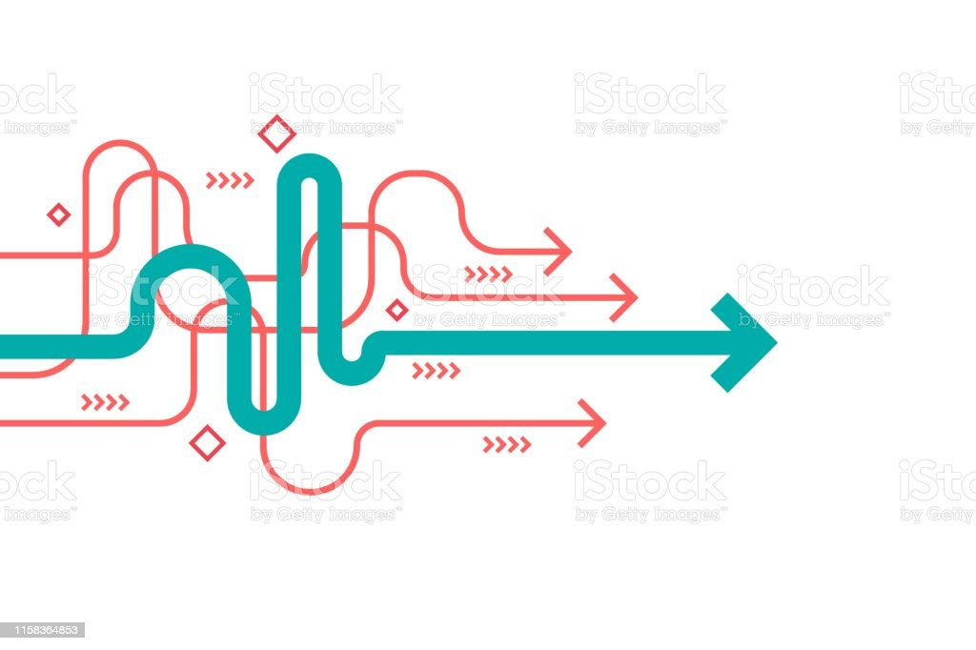
A terceira fase inclui a busca de alternativas de ação.
A atenção do executivo deve voltar-se para a contenção do dano decorrente da linha de ação atual, ao mesmo tempo que procura alternativas.
Nesta fase, os executivos devem começar a convencer outras pessoas de que é preciso mudar.
Parte do trabalho envolve a obtenção de evidências independentes da existência de problemas com a linha de ação atual, ao mesmo tempo que se identifica e legitima uma nova linha de ação.
A simples identificação de uma linha de ação alternativa é insuficiente para conduzir a mudanças – é preciso legitimá-la e as partes interessadas devem estar convencidas de sua validade.

Slide 11
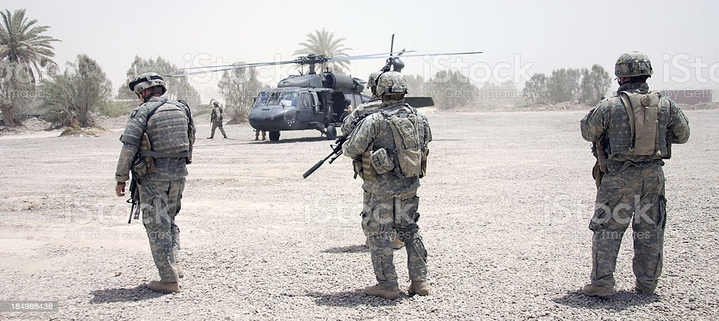
A última fase envolve a implantação de uma estratégia de saída (4ª Fase).
Por mais apropriada que pareça a estratégia, será impossível tirar proveito dela sem um plano coerente de implantação, o que requer a preparação das principais partes interessadas e a gestão de impressões.

Slide 12
PROJETO 1: BAGAGENS, AEROPORTO DE DENVER

Slide 13
Inicialmente por problemas de construção e mais tarde devido às dificuldades no sistema de bagagem, o aeroporto deixou de ser inaugurado na data prevista.
A imprensa passou a cobrir a história e o projeto começou a ser investigado pelo governo federal. Em abril de 1994, quando a BAE se preparava para o primeiro teste do sistema, a Prefeitura de Denver convidou a imprensa para acompanhá-lo.
Sete mil malas deveriam ser transferidas para os terminais A, da continental, e B, da Unided. Tantos foram os problemas que o teste precisou ser suspenso.
O prefeito de Denver, Wellington Webb, decidiu adiar a abertura do aeroporto indefinidamente.
A princípio, Webb reafirmou seu compromisso com o sistema de controle de bagagem, condicionando a abertura do aeroporto a seu perfeito funcionamento.
No final, porém, abandonou a ideia. Para evitar os custos de atrasos adicionais, era preciso redefinir o problema e encontrar uma maneira de abrir o aeroporto o mais depressa possível.
Ao final, o Aeroporto de Denver implantou um sistema de controle de bagagem , com carrinhos e caminhões movimentados a gás propano.

Slide 14

Quando o aeroporto abriu as portas, em fevereiro de 1995, estava 16 meses atrasado e cerca de US$ 2 bilhões haviam sido gastos além do orçamento original.
A essa altura, o sistema de controle de bagagem no aeroporto como um todo havia sido abandonado, deixando dois terminais atendidos por um sistema manual e um atendido por um sistema semi-automático.
Examinando o caminho que Webb adotou para livrar-se dessa trajetória errada, apresentamos conceitos para compreender o processo de desescalada e delinear os eventos ocorridos no caso do Aeroporto de Denver, bem como sua relação com nosso enfoque.

Slide 15

AS QUATRO FASES
Fase 1: Reconhecimento do problema
Reconhecimento de feedback negativo. Quando o sistema de bagagens do Aeroporto de Denver fracassa, as autoridades municipais começam a questionar se o fornecedor é capaz de com que o sistema funcione.
Reação a pressões externas. O Aeroporto Internacional de Denver passa a ser investigado por um juri e auditorias federais. Seus futuros ocupantes ameaçam mover uma ação conjunta contra a prefeitura devido aos repetidos adiamentos da abertura do aeroporto.
Ação Administrativa. O prefeito de Denver anuncia a contratação de uma empresa de consultoria Logplan, para avaliar o sistema.

Slide 16

Fase 2: Reexame da linha de ação atual
Determinação da magnitude do problema.
O custo de não abrir o Aeroporto de Denver é de US$ 33,3 milhões por mês.
Redefinição do problema.
O crescimento do serviço da dívida leva o prefeito a redefinir o problema de “como completar o sistema automatizado original” para “como fazer o aeroporto ser aberto o mais depressa possível”.
Ação administrativa.
O prefeito nomeia um grupo de trabalho de alto nível para encontrar uma alternativa em curto prazo.

Slide 17

Fase 3: Busca de linhas de ação alternativas
Obtenção de evidências independentes de problemas com a linha de ação atual. O Logplan reconhece que problemas de software e mecânicos “tornam improvável um funcionamento estável e confiável do sistema”.
Identificação e legitimação de nova linha de ação. A Logplan recomenda a construção de um sistema de cominhões e carrinhos que possa ser montado em menos de cinco meses.
Ação Administrativa. Webb anuncia um plano para desenvolver um “sistema alternativo temporário e de tecnologia simples para o sistema de tecnologia avançada do Aeroporto Internacional de Denver”.

Slide 18
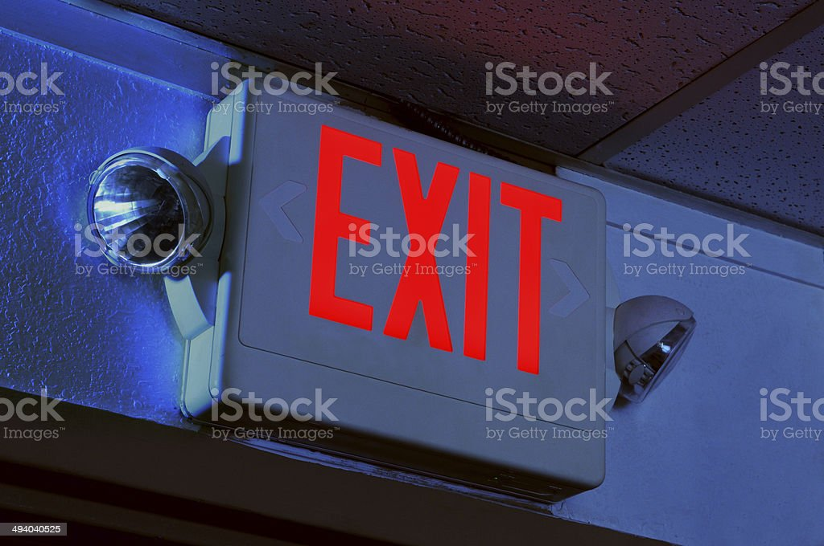
Fase 4: Implantação de uma estratégia de saída.
Preparação das principais partes interessadas.
A Prefeitura não preparou as partes interessadas. A United Airlines foi contrária ao sistema manual. A prefeitura reconsidera sua decisão de desenvolver um sistema manual. A cidade de Denver, a United Airlines e a BAE começam a negociação para solucionar o impasse.
Gestão de impressões.
Com base no relatório da consultoria, Webb culpa a BAE pelos problemas no sistema. O prefeito defende um sistema manual como solução temporária.
Implantação da solução.
Denver, a United Airlines e a BAE dividem o contrato do sistema de bagagem em duas partes. A United concorda em adotar uma versão simplificada do sistema no Terminal B, enquanto a prefeitura aceita implantar um sistema tradicional nos Terminais A e C. O Aeroporto de Denver é finalmente aberto, com dois sistemas distintos de controle de bagagem.

Slide 19

Embora nosso enfoque tenha sido desenvolvido no contexto do Aeroporto de Denver, também pode ser usado para compreender outros casos de desescalada, como o projeto Taurus na Bolsa de Valores de Londres.
Embora os casos difiram em muitos aspectos, os processos subjacentes para a redução do envolvimento foram parecidos.

Slide 20
PROJETO 2 - TAURUS - BOLSA DE LONDRES

Slide 21
Após a desregulamentação, em 1986, havia um reconhecimento de que os procedimentos de liquidação de ações eram ineficientes. Além do mais, o crash do mercado de ações em outubro de 1987 expôs as fraquezas do sistema de liquidação existente. Em 1988, o projeto Taurus foi ressuscitado.
À medida que o alcance e a complexidade do sistema aumentavam, cresciam as estimativas de custo e tempo para a conclusão do projeto. O orçamento inicial havia decuplicado para 60 milhões de libras. Os novos custos, conjugados a questões de viabilidade técnica, e a resistência por parte dos bancos encarregados da compensação fizeram com que o projeto fosse abandonado em março de 1989.
Nesse mesmo ano, a recém-formada Comissão de Supervisão do Projeto Taurus (conhecida como Siscot) começou a desempenhar um papel importante na criação de uma nova concepção para o projeto aceitável por todas as partes. Finalmente, no fim de 1989, chegou-se a um acordo, com uma proposta que aliava as opções anteriormente propostas, gerando uma solução conciliatória bastante complexa.

Slide 22
O custo estimado do novo Taurus caiu para 50 milhões de libras e a data de implantação foi programada para outubro de 1991. Mesmo assim, várias pessoas anunciaram sua oposição ao projeto, mas ninguém assumia essa posição, pois o Taurus tinha-se tornado vital para a manutenção de Londres como um centro financeiro mundial.
Enquanto isso, o papel da própria Bolsa de Londres estava sendo redefinido em decorrência da desregulamentação.
Em novembro de 1989, Peter Rawlins foi nomeado seu diretor executivo, incumbindo-se de uma reforma drástica. A influência da bolsa de valores havia diminuído no mercado e sua pesada estrutura de custo não era mais sustentável. Ironicamente, embora a desregulamentação tivesse revolucionado o mercado de ações, a bolsa continuava a operar como se nada tivesse mudado.

Slide 23
Ao assumir sua nova posição, Rawlins também herdara o Taurus. Ele disse que era cético em relação ao projeto desde que chegou.
Entretanto, concluiu que o projeto havia adquirido vida própria e pouco se podia fazer para suspendê-lo ou redirecioná-lo. Por isso, assumiu uma posição de distanciamento, o que contribuiu para piorar a escalada.
À medida que o desenvolvimento do Taurus prosseguia, novos problemas começaram a surgir. Tudo levava a crer que o projeto estava em perigo, mas Rawlins, apesar de pensar em interrompê-lo, foi deixando passar. Em outubro de 1991, o custo final projetado do Taurus tinha subido para uma faixa entre 80 milhões e 90 milhões de libras e sua implantação estava prevista para o seguindo semestre de 1993.
Por fim, em 11 de março de 1993, Rawlins reuniu-se com o conselho de administração da bolsa e anunciou publicamente que o projeto Taurus havia sido cancelado. No final das contas, a bolsa havia gasto mais de 80 milhões de libras e as corretoras do centro financeiro de Londres tinham, em conjunto, despendido cerca de 400 milhões em seus sistemas em preparação para o Taurus. Tudo em vão.

Slide 24

AS QUATRO FASES E O TAURUS
Fase 1: Reconhecimento do problema
Reconhecimento de feedback negativo.
Rawlins e o conselho de administração tinham recebido muitas indicações de que o Taurus não só estava em processo de escalada, como estava fracassando totalmente.
Embora pudesse Ter obtido o feedback negativo desde o momento em que assumiu sua função na Bolsa, Rawlins preferiu ignorá-lo.

Slide 26
Ação Administrativa. No outono de 1992, Rawlins reconheceu o problema e começou a agir. Negou o pedido de verbas adicionais de Watson e contratou a Andersen Consulting para examinar o projeto.

Slide 27

Ação administrativa. Depois de decidir acabar com o projeto, Rawlins começou a reunir dados para convencer o conselho de administração. Sabia que não podia recomendar o cancelamento apenas com base no relatório da Andersen. Prevendo que a firma de consultoria Coopers & Lybrand, responsável até então pelos testes questionaria as conclusões da Andersen, contratou um sócio sênior da Coopers para examinar o projeto em detalhe.

Slide 28

Fase 3: Busca de linhas de ação alternativas
Obtenção de evidências independentes de problemas com a linha de ação atual. A Coopers & Lybrand completou sua investigação em fevereiro de 1993. Seu relatório foi compatível com a avaliação da Andersen: ainda faltavam pelo menos 15 meses para a conclusão do Taurus e mais outro ano para os testes.
Identificação e legitimação de nova linha de ação. Rawlins já havia decidido cancelar o projeto, mas sabia que não podia fazê-lo sem oferecer uma alternativa. Precisava de opções para reforçar seu argumento de que o Taurus era desnecessário e de que a bolsa conseguiria os mesmos benefícios se implantasse um sistema menos complexo.
Ação Administrativa. Nesse trabalho exploratório, Rawlins conclui que o sistema Talisman, usado na compensação, era adequado ao trabalho de processamento de papelada então utilizado na tarefa de liquidação de negócios. Ao mesmo tempo, Rawlins começou a preparar o terreno para a criação de um sistema muito mais simples, que mais tarde seria conhecido pelo nome de Crest.

Slide 29
Fase 4: Implantação de uma estratégia de saída.
Preparação das principais partes interessadas. Em fevereiro de 1993, Rawlins havia reunido dados suficientes para sugerir o cancelamento. Começou, então, a preparar os principais atores para isso, em diversas reuniões.
Gestão de impressões. Rawlins sabia que seria difícil para o conselho cancelar o projeto depois de todo esse tempo, porque daria a impressão de que o próprio conselho era responsável pelo desastre. Percebeu que havia a necessidade de encontrar um bode expiatório para o coneslho e por isso ofereceu-se para sê-lo, renunciando em seguida.
Implantação da solução Na primeira semana de março, Rawlins enviou um memorando confidencial de três páginas aos membros do conselho, recomendando o cancelamento. Em 11 de março, reuniu-se com o conselho e apresentou seu argumento. Enfatizou a ambiguidade e a futilidade da continuação do apoio ao Taurus: “Sei que o Talisman é arcaico, mas é barato, simples e funciona bem. Podemos continuar, casos vocês estejam dispostos a votar a favor de mais verbas, mas não há garantia alguma de que, daqui a 15 meses, tudo esteja perfeito”. A bolsa então admitiu publicamente que o projeto fora cancelado. No mesmo dia, Rawlins renunciou.

Slide 30

SETE MANEIRAS DE REDUZIR O IMPACTO
Não ignorar o feedback negativo ou as pressões externas.
Os executivos tendem a favorecer a escalada por vaidade ou normas sociais. É preciso estar ciente disso e prestar a atenção ao feedback negativo e às pressões externas, porque representam sinais de alerta úteis no reconhecimento de problemas. Em projetos de TI, os problemas podem permanecer desconhecidos por longos períodos ou, caso sejam conhecidos, pode haver uma tendência a desconfiar de sua gravidade. Nesses casos, a desescalada só ocorrerá se a gravidade do problema for clara ou a pressão externa não puder ser mais ignorada. Com a criação de um sistema de alarme, as organizações podem economizar quantias consideráveis, identificando os problemas ainda em fases iniciais de desenvolvimento.

Slide 31


Slide 32
3-Não ter medo de recusar pedidos de verbas adicionais.
Numa situação de escalada, parece natural que os executivos estejam propensos a despejar mais recursos no projeto. O caso Taurus mostra que pode ser mais prudente esperar até que se obtenham mais informações. O bloqueio de Rawlins também teve caráter simbólico, pois representou a primeira tentativa séria de reassumir o controle do projeto.
4-Buscar oportunidades de redefinição do problema.
A redefinição do problema foi um aspecto fundamental em ambos os casos. No caso do aeroporto, as dívidas obrigaram os responsáveis a considerar os custos relativos à continuação do desenvolvimento do sistema. Esse caso ensina que a visibilidade dos custos pode desempenhar um papel importante na redefinição do problema.

Slide 33

5-Gerenciar impressões.
Uma das forças que mais contribuem para a escalada é a necessidade humana de manter a dignidade. Há uma tendência natural de continuar um projeto malsucedido na esperança de reverter a situação e recuperar o prestígio pessoal. Os executivos tendem mais facilmente a encontrar novas linhas de ação quando as condições lhes permitem geriras impressões e manter sua dignidade. Para gerir adequadamente as impressões, alguém pode ter de ser prejudicado.

Slide 34
6-Preparar as partes interessadas.
Em nossos exemplos, fica claro que a decisão de mudar de direção não é suficiente para provocar mudanças. Projetos grandes e complexos geralmente adquirem vida própria e envolvem muitos interesses. Rawlins passou semanas preparando o terreno quando decidiu cancelar o projeto. Ele não teria sido capaz de implantar sua estratégia de saída sem a preparação adequada. Um dos problemas da estratégia do prefeito Webb era o de que ele não havia preparado as partes interessadas. Ao contrário, adotou unilateralmente uma decisão favorável à cidade, mas tida como inviável pelas demais partes. Previsivelmente, porém, a Unided Airlines não ficou satisfeita, pois havia aplicado esforço considerável no desenvolvimento do sistema automatizado. Quando a Unided tentou bloquear a estratégia da cidade, o prefeito foi obrigado a entrar em negociação, o que resultou na fragmentação do sistema. No final Webb livrou-se da linha de ação malsucedida, mas o processo poderia ter sido mais suave se ele tivesse preparado os interessados antes.

Slide 35
7-Buscar oportunidades de desinstitucionalização do projeto.
A quebra de comportamentos de escalada é mais difícil quando os projetos se tornam institucionalizados. A oposição da United a um sistema manual alternativo deu ao prefeito uma oportunidade de distanciamento do projeto. Como a United reviu seu acordo com a BAE, as autoridades municipais conseguiram livrar-se da responsabilidade pela implantação do sistema e o afastaram do projeto do aeroporto.
Desse modo, conseguiram desinstitucionalizar o projeto, transferindo toda a responsabilidade restante à United Airlines. Rawlins foi capaz de desinstitucionalizar o projeto Taurus ressaltando o custo de oportunidade, o risco financeiro e o fato de que sistemas anteriores e mais simples podiam gerar os mesmos benefícios.

Slide 36

Os executivos devem prestar muita atenção aos riscos associados à escalada de projetos e evitá-los, quando possível.
Mesmo assim, é pouco provável que sejam capazes de evitar a escalada em todos os casos.
Portanto, é importante que estejam a par das estratégias e táticas que podem ser usadas para reverter a tendência de projetos em dificuldade (caso isso seja possível) ou interrompê-los (se necessário).

Slide 37
O enfoque enuncia as fases pelas quais os executivos devem passar para livrar a si mesmos e a suas empresas de linhas de ação malsucedidas. Voltando a parábola da Rã, essas são as etapas que permitem a um executivo pular fora do caldeirão antes de ser queimado vivo.
Para finalizar, apresenta-se o quadro resumo:

Slide 39


